Slide 1
Travail de cloche
Translate into French: Justin’s father and mother ate dinner at McDonalds on Valentine’s Day.

Slide 2
Bonjour!
jeudi, le treize février
un moment de culture francophone
La Saint-Valentin de Justin

Slide 3
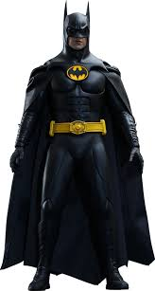
Pourquoi tombons-nous?
Nous tombons pour apprendre comment se lever.

Slide 4
Sommes-nous prêts?
Nous sommes prêts !

Slide 5
Le Musée d’Orsay in Paris is primarily dedicated to impressionist art.

Slide 6
La fête de Saint-Valentin / La Saint-Valentin

Slide 7
La Saint-Valentin de Justin

Slide 8
Devoirs

Slide 9
Billet de sortie
What is your favorite sentence from the story you just wrote?

